Slide 1
Président de Club
Formation
Convention 11 & 12 Mai 2012
Gouverneur: Abdellah Squalli
MERINI FAOUZI
2^{éme} VGD

Slide 2
SIEGE INTERNATIONAL
Quartier général du Lions Club International :
Oak Brook – Illinois, Etats-Unis
Adresse :
300 W. 22nd Street Oak Brook, IL 60523-8842 USA
Site Web :
www.lionsclubs.org

Slide 3
REPRESENTATION
LE LIONS : reconnu comme ONG (Organisation Non Gouvernementale)
LE LIONS a un Représentant Consultatif à :
- L’ONU
- L‘UNESCO
- L’UNICEF
- L’OMS
- La FAO
- Le CONSEIL DE L’EUROPE

Slide 4
ORGANIGRAMME
Siège international
OAK BROOK
District
Sous district
District multiples
District= 35 clubs et 1250 membres
Club
- Bureau
- Conseil d’administration

Slide 5
ORGANIGRAMME DU CLUB
Bureau:
- Président
- Secrétaire
- Trésorier
Conseil d’administration :
Vice président (1,2,3) ;Immediat Past président; trésorier adjoint; secrétaire adjoint; Chef du protocole; président fondateur; directeur des effectifs, animateur…….

Slide 6
PRESIDENT?
UN MEMBRE DU CLUB :
- en harmonie avec tous les membres
- ami de tous les membres
UN MEMBRE MOTIVE DYNAMIQUE ET AMBITIEUX
UN MEMBRE QUI A DE LA CONVICTION ET UN AURA
UN MEMBRE FORME ET QUI AIME SE FORMER
UN MEMBRE QUI VEUT TOUJOURS EN SAVOIR PLUS
UN LEADER (élu par les autres)

Slide 7
Comment gérer cette fonction?
Par un bon plan d’action qui fixe les objectifs et définit un programme.
Par un bon travail administratif en coordination avec le secrétaire et le trésorier.
Par une bonne connaissance du lionisme.

Slide 8
Durée du mandat?
La présidence du club débute le 1er Juillet et
s’achève le 30 Juin
Mais la préparation du programme et de l’équipe commence dés votre éléction !!!

Slide 9
Quel est le rôle du Président de Club ?
Notes:
8

Slide 10

Le Rôle du Président de Club
Le président est le chef de la direction du club. L'autorité du président au sein du club n'est pas absolue.
L'autorité liée au poste vient :
du Club dans son ensemble
de la constitution et des statuts du club ou de la
Constitution et des Statuts Internationaux

Slide 11
Comment dois-je savoir quel texte gouverne définitivement,
La Constitution et les Statuts de Club ou Ia Constitution et les Statuts Internationaux ?
Toute règle, procédure, tout statut ou toute disposition constitutionnelle qui est en contradiction avec la Constitution et les Statuts Internationaux (LA-1) n'a pas de validité.

Slide 12
Le Rôle du Président de Club
Le président est le chef de la direction du club. L'autorité du président au sein du club n'est pas absolue.
L'autorité liée au poste vient :
du Club dans son ensemble
de la constitution et des statuts du club ou de la
Constitution et des Statuts internationaux
Conseil d’administration

Slide 13
Qui sont les membres du conseil d'administration ?
Le conseil d'administration comprend les personnes suivantes :
• president de club
• immédiat past président
• vice-président(s)
• secrétaire
• trésorier
• chef du protocole
• animateur
• directeur de l'effectif
• coordonnateur de branche
• et tous les autres directeurs élus
Notes:
35

Slide 14
Le Rôle du Président de Club
Le président de club préside à toutes les réunions du conseil d'administration aussi bien que du club.
  Pendant les réunions de nombreuses tâches et fonctions sont confiées au président.
Notes:
49

Slide 15
Le Rôle du Président de Club
Le président est un membre actif du comité consultatif du gouverneur dans la zone où le club est situé.
En tant que membre actif le président doit :
  Assister aux réunions ou sa présence est requise (zone ou région)
  Présenter un court bilan sur les activités de son club et sur l'effectif
Notes:
59

Slide 16
Réunions
En tant que chef de la direction du club, le président joue un rôle essentiel aux réunions.
Notes:
17

Slide 17
REUNIONS
Préparer un ordre du jour
Suivre l'ordre du jour aux réunions
Utiliser la procédure parlementaire
Gérer les interactions du groupe
Approuver les procès-verbaux des réunions de club
  Le secrétaire remettra les procès-verbaux de la réunion au président de club, pour qu'il puisse les examiner avant de les faire distribuer.
Notes:
40

Slide 18
REUNIONS
Le président de club envoie la convocation aux réunions statutaires/spéciales du conseil d'administration et du club.
  Le secrétaire du club peut aider à diffuser les précisions sur l'heure et la date de la réunion.
  Il est important de prévoir suffisamment de temps entre la date de la convocation et celle de la réunion (dans le cas des réunions spéciales) pour assurer un meilleur taux d'assiduité.
Notes:
53

Slide 19
REUNIONS
Une réunion doit:
  être préparée, organisée, minutée
  enrichir les membres et les participants
  honorer les invités
  valoriser l’image du club
  donner envie de revenir

Slide 20
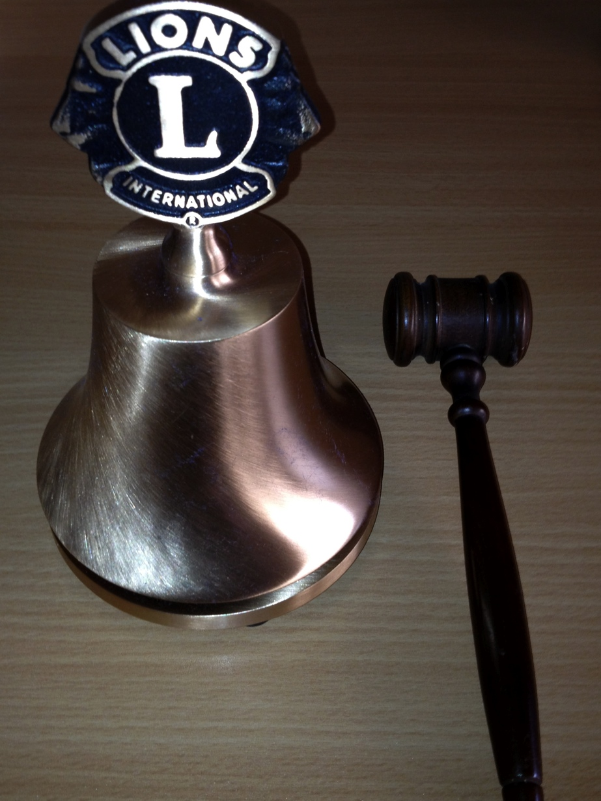
REUNIONS
Exiger (obtenir) le silence
être audible et concis
maitriser la technique de la parole
délivrer les informations
présenter les invités (les conférenciers)
valoriser les actions des lions (les membres du club)
remercier tout le monde

Slide 21
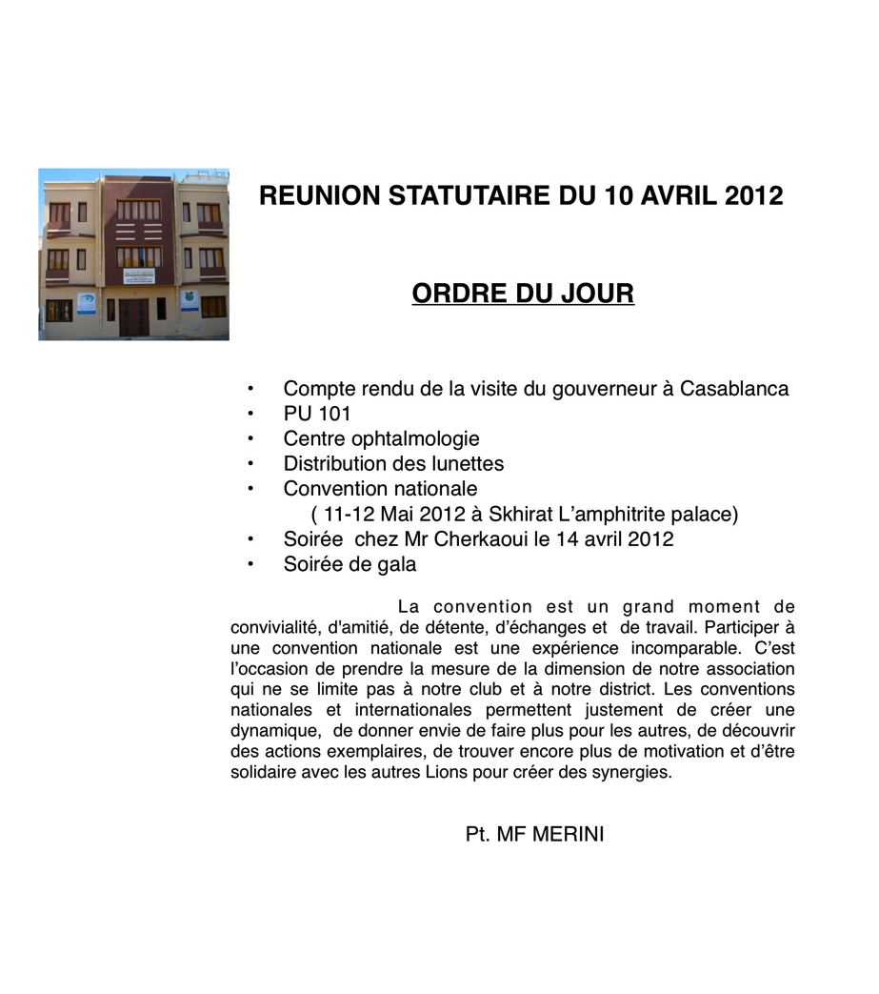

REUNIONS
PREPARATION DE L’ORDRE DU JOUR
Communiquer avec les officiels: recueillir les éléments de l’ordre du jour
Collaborer avec le secrétaire ( besoins du club)
Sujets et points à débattre

Slide 22
REUNIONS
Le déroulement d’une reunion de club typique, comprend :
  Le rappel à l'ordre de la part du président
  La présentation des invités
  Un programme prévu à l'avance
  La lecture/adoption des procès-verbaux de la reunion précédente
Notes:
39

Slide 23
REUNIONS ordre du jour
  Le bilan du trésorier
  Toute question reportée de la réunion précèdente
  Les nouvelles questions
  Le président léve la séance
Notes:
28

Slide 24
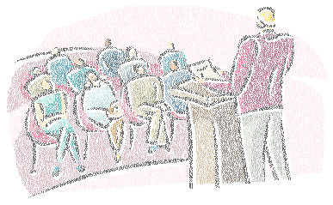
REUNION
  Commencer et terminer la réunion à l'heure
  Favoriser le déroulement harmonieux et productif de la réunion
  Sert de base pour les décisions exécutives
  DEROULEMENT EFFICACE DE LA REUNION
Notes:
67La préparation d'un ordre du jour et son utilisation :
de la part du président concernant le retrait ou la modification des points à l'ordre du jour, en fonction du temps disponible, de leur importance et de la réaction des membres
Suivre le cours au Centre de Formation Lions Gestion des Réunions
Télécharger et étudier le document "Techniques de Gestion du Temps"

Slide 25

Au total
Pour réussir une réunion:
Préparer un ordre du jour à l’avance
Suivre l’ordre du jour
Utiliser la procédure parlementaire
Notes:
16Suivre le cours au Centre de Formation Lions Gestion des Réunions
Télécharger et étudier le document "Techniques de Gestion du Temps"

Slide 26

En quoi consiste la
“procédure parlementaire ?”
Un ensemble de règles suivies
par une assemblée.
(rappel à l'ordre, règles sur l'adoption des motions, valorisation des conférenciers etc.)
Notes:
26

Slide 27
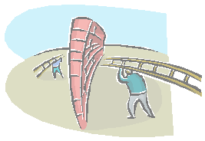
REUNIONS
Gérer les interactions du groupe
  Pendant que le président dirige la réunion, il arrive que les conflits aient lieu.
  Le président représente l'autorité aux réunions et doit savoir comment gérer ce genre d'interactions.
Notes:
39

Slide 28
ORGANISATION
Classement des documents
L’éfficacté et l’exactitude sont indispensables pour maintenir un club productif,à l’heure actuelle et à l’avenir.
Notes:
48Les officiels de club doivent se réunir avant ou au début de leur mandat pour discuter de la manière de conserver les procès-verbaux des réunions et les dossiers financiers et d'affiliation.

Slide 29
ORGANISATION
Discuter des méthodes pour garder les archives
A la fin de l'année les dossiers seront remis aux officiels qui prennent la relève
  Le maintien ininterrompu des dossiers garantit une passation des pouvoirs harmonieuse
Notes:
30

Slide 30
ORGANISATION
OFFICIELS DU CLUB
Le président aide le trésorier à accomplir certaines tâches précises.
  L'une des tâches les plus importantes est l'établissement de deux comptes bancaires avant la préparation des budgets.
Notes:
30

Slide 31
ORGANISATION
Il est nécessaire d'établir deux comptes bancaires pour séparer les fonds administratifs des fonds destinés aux oeuvres sociales.
  Le compte administratif permet de sauvegarder les cotisations de club, les amendes et les autres fonds internes
  Le compte des activités contient les fonds collectés du grand public et ne peut pas être utilisé pour les dépenses administratives.
Notes:
46

Slide 32
ORGANISATION
Au moment d'aider le trésorier à préparer les budgets :
  Prévoir les dépenses et le revenu
  Etablir la priorité des dépenses nécessaires
  Surveiller les dépenses pendant toute l'année
Notes:
24

Slide 33
ORGANISATION
Au moment de travailler avec le trésorier et le secrétaire, il faut se rappeler de :
  Se réunir avant le début de l'année
  Rester en contact pendant toute l'année
  Demander aux officiels de présenter de brefs rapports aux réunions
    Les membres aiment être tenus au courant de leurs réalisations et de la situation du club
Notes:
43

Slide 34
COMMUNICATION
La communication est très importante pour la réussite du président de club
Notes:
11

Slide 35
Communication
Un membre efficace doit rester au courant des actualités et renseignements sur les activités de son club
Un club où il n'y a pas de communication efficace aura probablement plus de membres mécontents qui n'ont pas l'impression de faire partie du club.
Notes:
40

Slide 36
Communication
Tenir les membres au courant des actualités, situations particulières etc.
Répondre aux lettres, courriels, messages téléphoniques et télécopies rapidement et de manière professionnelle
  Le secrétaire est l'interlocuteur du club ; alors que le président peut répondre en personne aux communications, il est recommandé de déléguer pour que les réponses soient plus rapides.
Notes:
65

Slide 37
Formation des membres
Le président peut conseiller les membres du club, les motiver et les aider à résoudre les problémes.
Notes:
17

Slide 38
Formation des Responsables
Former les présidents de commission
Faire participer les membres
Encourager les membres à assister aux séances de formation ( réunions du district)
Les renseigner sur les différentes ressources
Notes:
Former les présidents de commission, de projets et de club
Etudier l'exposé Formation des responsables sur le site Internet du LCI.
Donner aux autres la possibilité
d'acquérir de l'expérience comme
dirigeant : faites participer chacun des membres
Familiarisez-vous avec les ressources pour les responsables
Encouragez la participation aux séances de formation

Slide 39
Ressources
Un président de club n'est pas seul dans sa fonction.
De nombreuses ressources existent pour aider le président de club avant sa prise de fonction et pendant son mandat.
Notes:
33

Slide 40
Resources
Les officiels sont des sources d’aide
  Les présidents de Région et de Zone peuvent aider à répondre aux questions et à résoudre les problèmes qui se posent pendant votre année
  Les past officiels de club peuvent offrir des conseils basés sur leur expérience
  Les visites aux clubs de la part du gouverneur de district et du vice-gouverneur de district vous donnent l'occasion d'apprendre
Notes:
48

Slide 41
  Resources
  Texte Standard de la Constitution et des Statuts de Lions Club (LA-2)
    Décrit la structure, les fonctions et responsabilitiés des Lions clubs et des officiels de club
    Disponible sur le site Internet du Lions Clubs International
    Mis à jour tous les ans

Slide 42

Resources
Site du lions club international
  Outils indispensables pour les officiels de club
    Centre de ressources pour les clubs
    Formation des responsables
    Informations sur les programmes
    Fournitures de club (commandes)
    Section sur les rapports d'effectif
www.lionsclubs.org
Notes:
33

Slide 43
Resources
LCIF (Fondation du Lions Club International)
Dons: - Membre bienfaiteur - Compagnon de Melvine Jones
Subvention LCIF

Slide 44

Resources
  Actualités:
  Magazines
  Communiqué des Lions
  Bulletin trimestriel Lions
Notes:
14

Slide 45
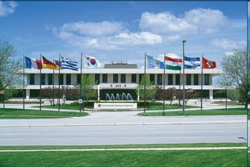
Resources
    Familiarisez-vous avec la structure et le fonctionnement du siège international
    Le magazine LION et le site Internet du Lions Clubs International donne les numéros pour prendre contact avec des interlocuteurs particuliers
Siège international
www.lionsclubs.org
Notes:
37

Slide 46
La Planification
Une année productive commence par la planification.
Notes:
9

Slide 47
PLANIFICATION
Avant de commencer son mandat, le président de club doit :
  Comprendre ce qui motive les membres et leurs besoins
  Etudier le Manuel des officiels de club
  Etudier la manière de tenir des réunions efficaces et bien organisées
  Envisager de participer à une manifestation ou à un congrès de district ou de district multiple, etc.
Notes:
44

Slide 48
PLANIFICATION
  Etudier les conditions d'obtention de la récompense d'Excellence de Président de Club
  Choisir les présidents de commissions
  Se réunir avec le secrétaire et le trésorier du club pour planifier l'année qui vient
  Suivre les cours au Centre de Formation Lions
  Savoir quelles ressources existent pour vous aider à réussir votre mandat de président de club
Notes:
47

Slide 49
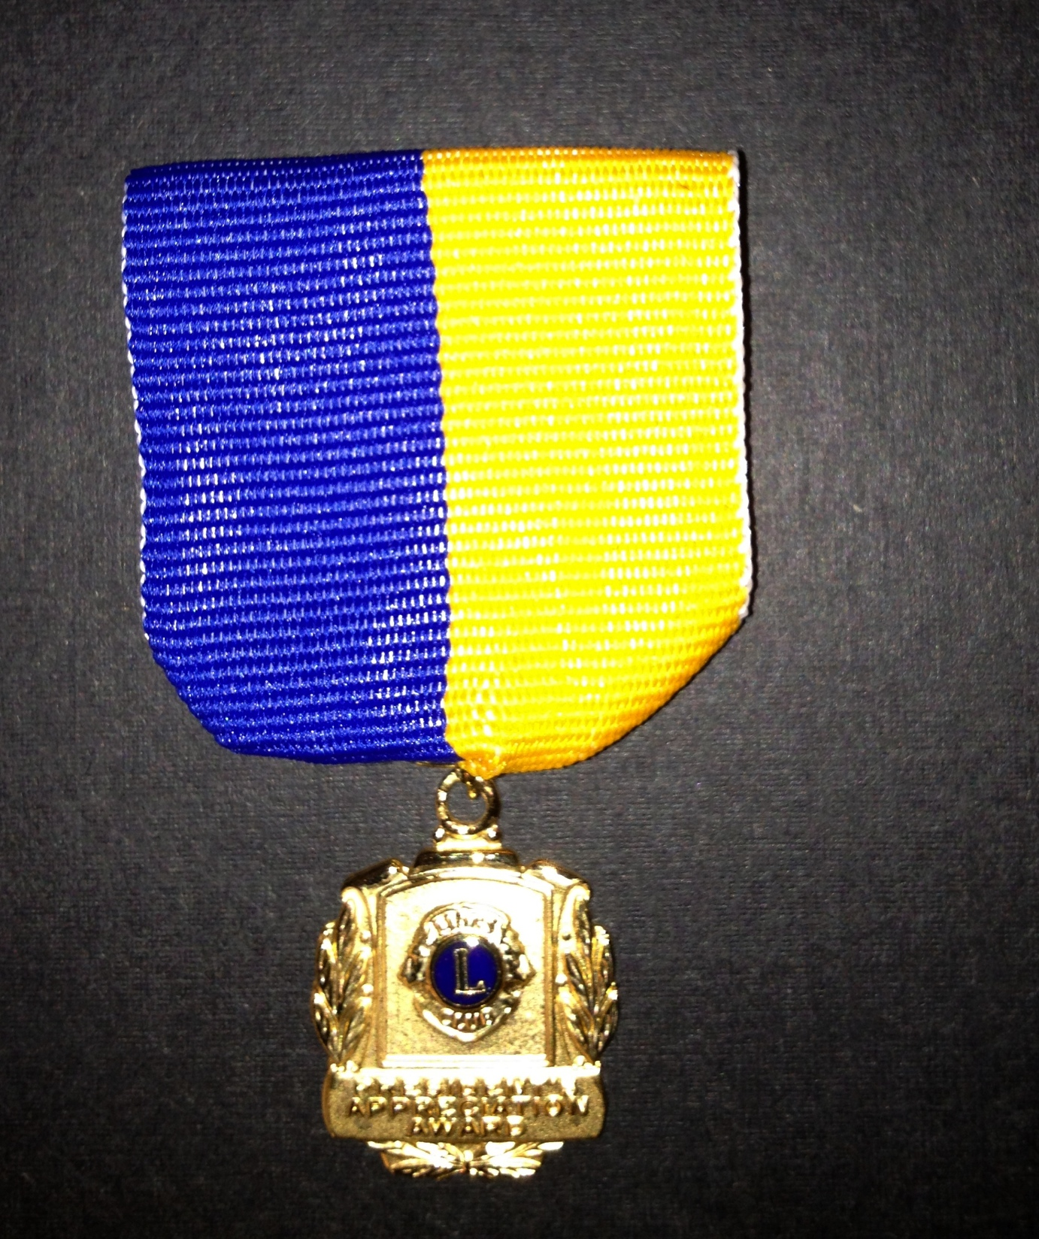
POUR ETRE PRESIDENT 100%
Connaître et respecter les régles et statuts
Pas de dette au 31 mars
Un gain d’effectif
R.E et R.A à jour
Etre recommandé par le président de zone , de région ou le gouverneur du District
Remplir 6 des conditions suivantes :

Slide 50
POUR ETRE PRESIDENT 100%
Tous les documents demandés remplis en temps voulu.
Parrainer personellement un ou plusieurs membres.
Oeuvre sociale d’envergure mentionnée dans le R.A.
Collecte de fonds importante mentionée dans le R.A.
PU101 envoyé avant le 31 Mai.
Assister aux réunions de zone de région et de District.
Assister à la convention nationale.
Assister à l’atelier de formation des officiels.

Slide 51
Conclure l'année
A la fin de l'année il est important de mener à bien les projets et de former les nouveaux officiels.
Vous devez accomplir certaines autres tâches avant de devenir immédiat past président de club.
Notes:
36

Slide 52
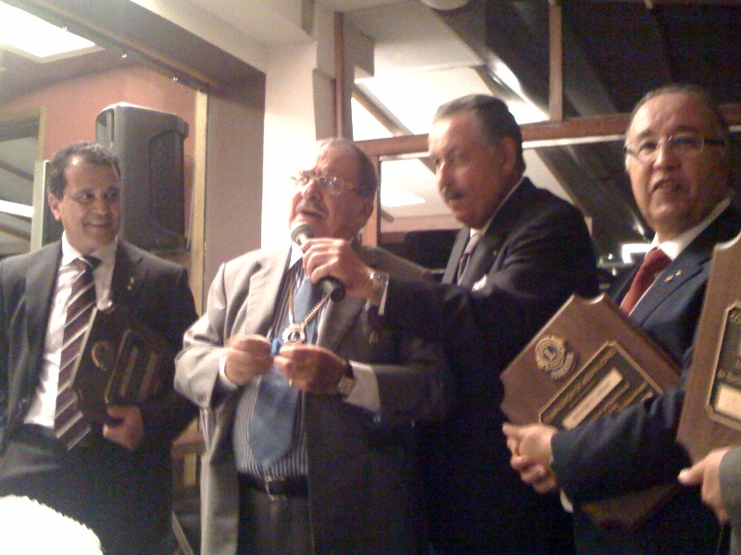
RECONNAISSANCES
Valorisez votre club pour son travail assidu pendant l'année
  Possibilités de reconnaissance :
    Compagnon de Melvin Jones (membre de base)
    Ecusson de membre bienfaiteur
    L'Art de la Reconnaissance
    Récompense d'effectif
  Collaborer avec le secrétaire de club pour solliciter les récompenses ou préparer les témoignages d'appréciation

Slide 53
Passation des pouvoirs
  Organiser les dossiers (les revoir avec le conseil)
  Se réunir pour transférer les archives (rencontrer la nouvelle équipe/nouveaux officiels)
  Discuter des projets en cours (coopération)
    Veiller à la bonne communication concernant les projets qui doivent continuer
Notes:
35

Slide 54

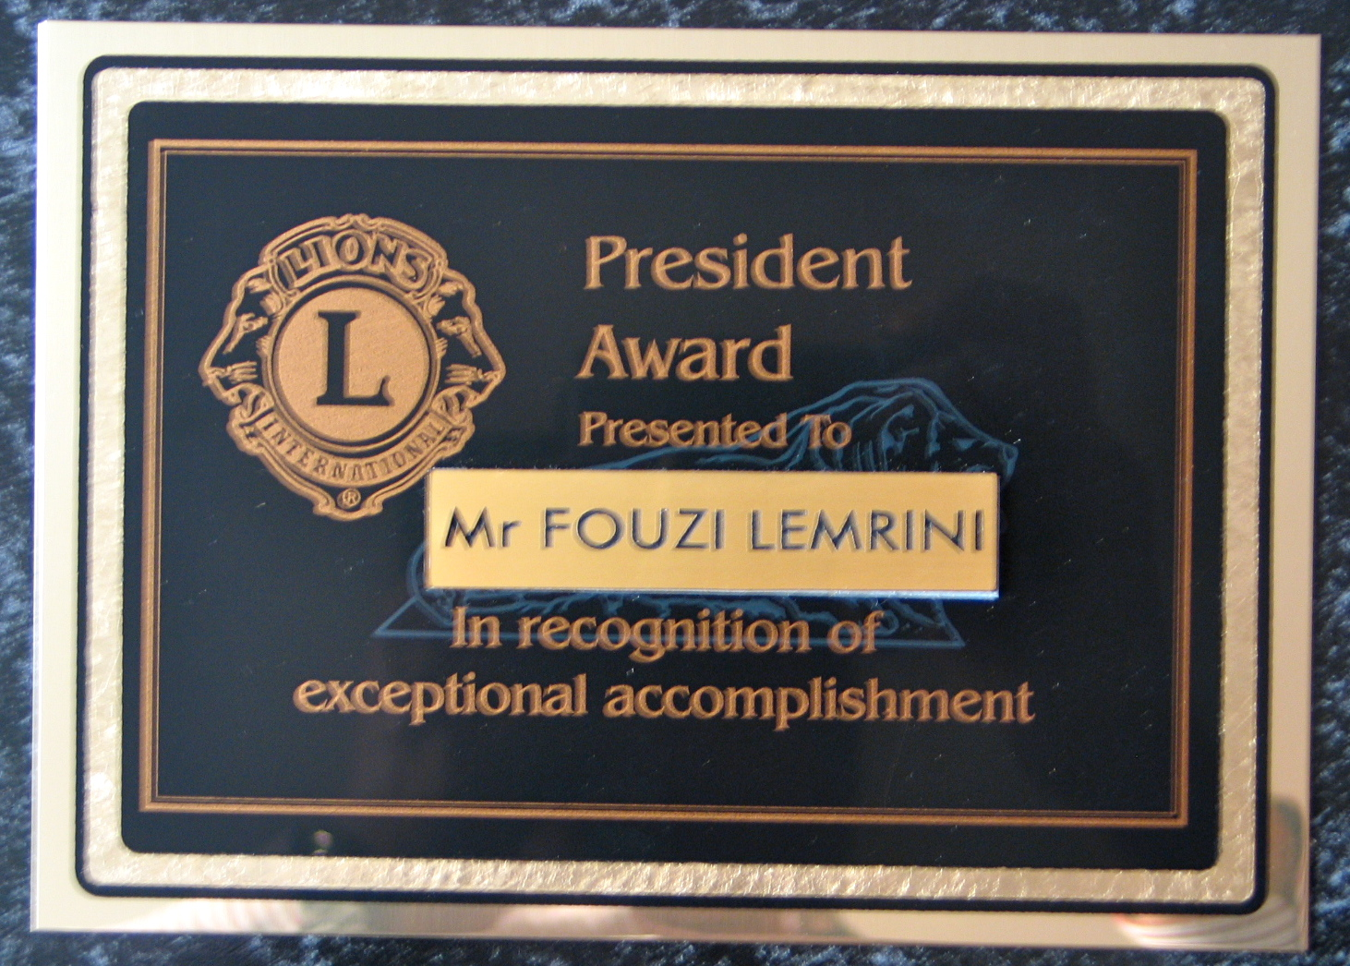
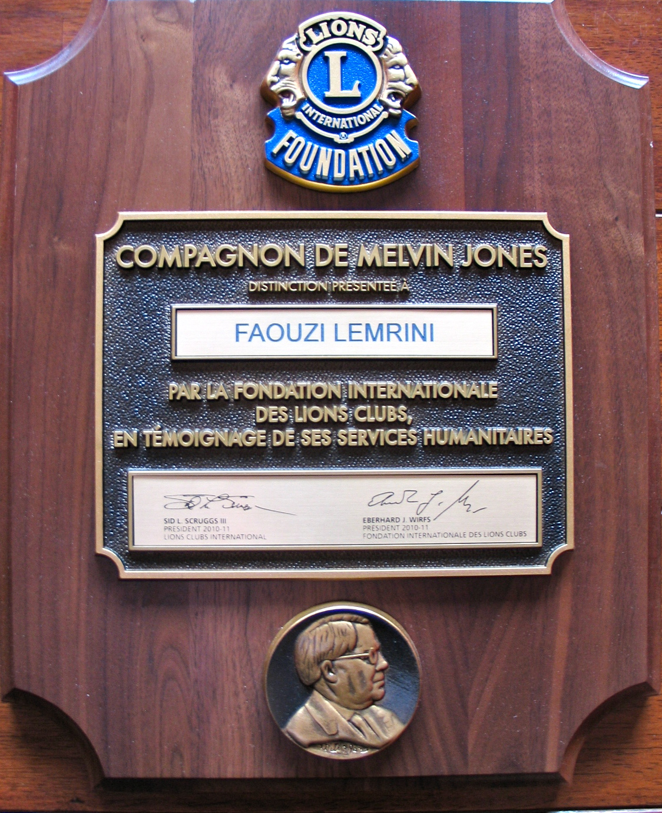
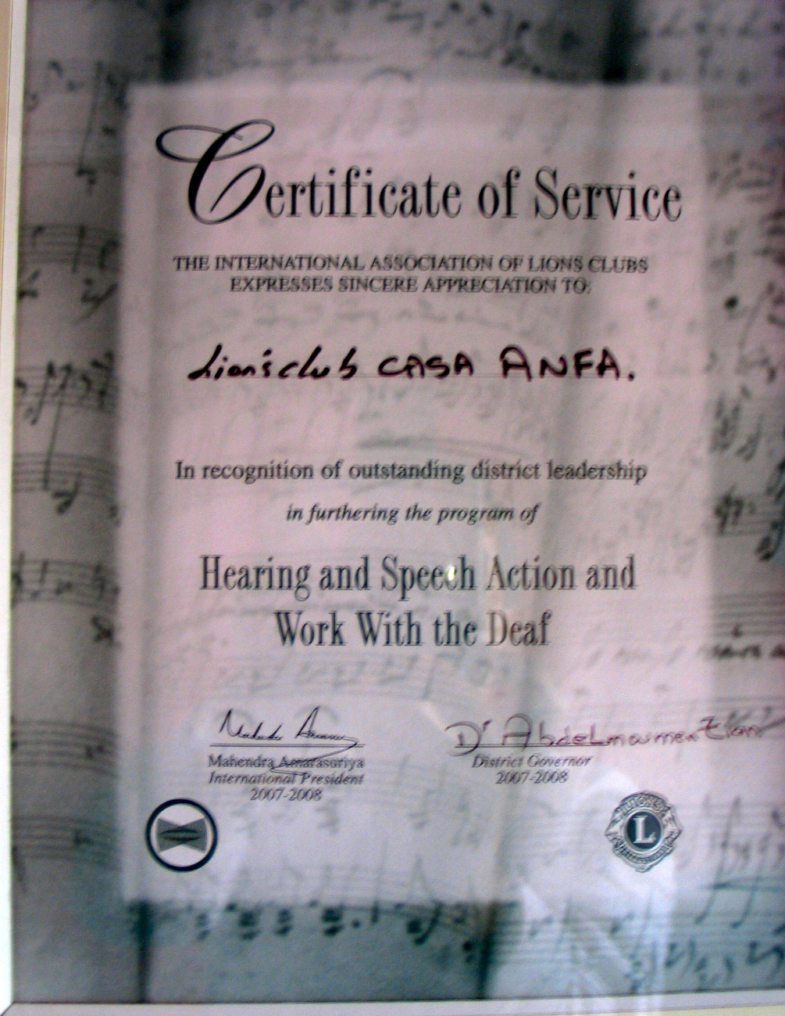
RECONNAISSANCES

Slide 55
ETRE PRESIDENT DE SON CLUB
UNE ANNEE FORMIDABLE !
QUE VOUS N’OUBLIEREZ JAMAIS
Tous mes vœux de réussite

